Slide 1
CHÀO MỪNG CÁC EM ĐẾN VỚI MÔN ĐỊA LÝ!
]]

Slide 2

TRÒ CHƠI CHUYỀN BÓNG
Luật chơi:
Các em lần lượt kể tên các dân tộc của Việt Nam mà em biết.
Thời gian suy nghĩ đáp án trong 30 giây.
Hết thời gian suy nghĩ, HS lần lượt truyền bóng cho nhau và nêu một đáp án. Những đáp án nêu sau không được trùng với đáp án đã có.

Slide 3
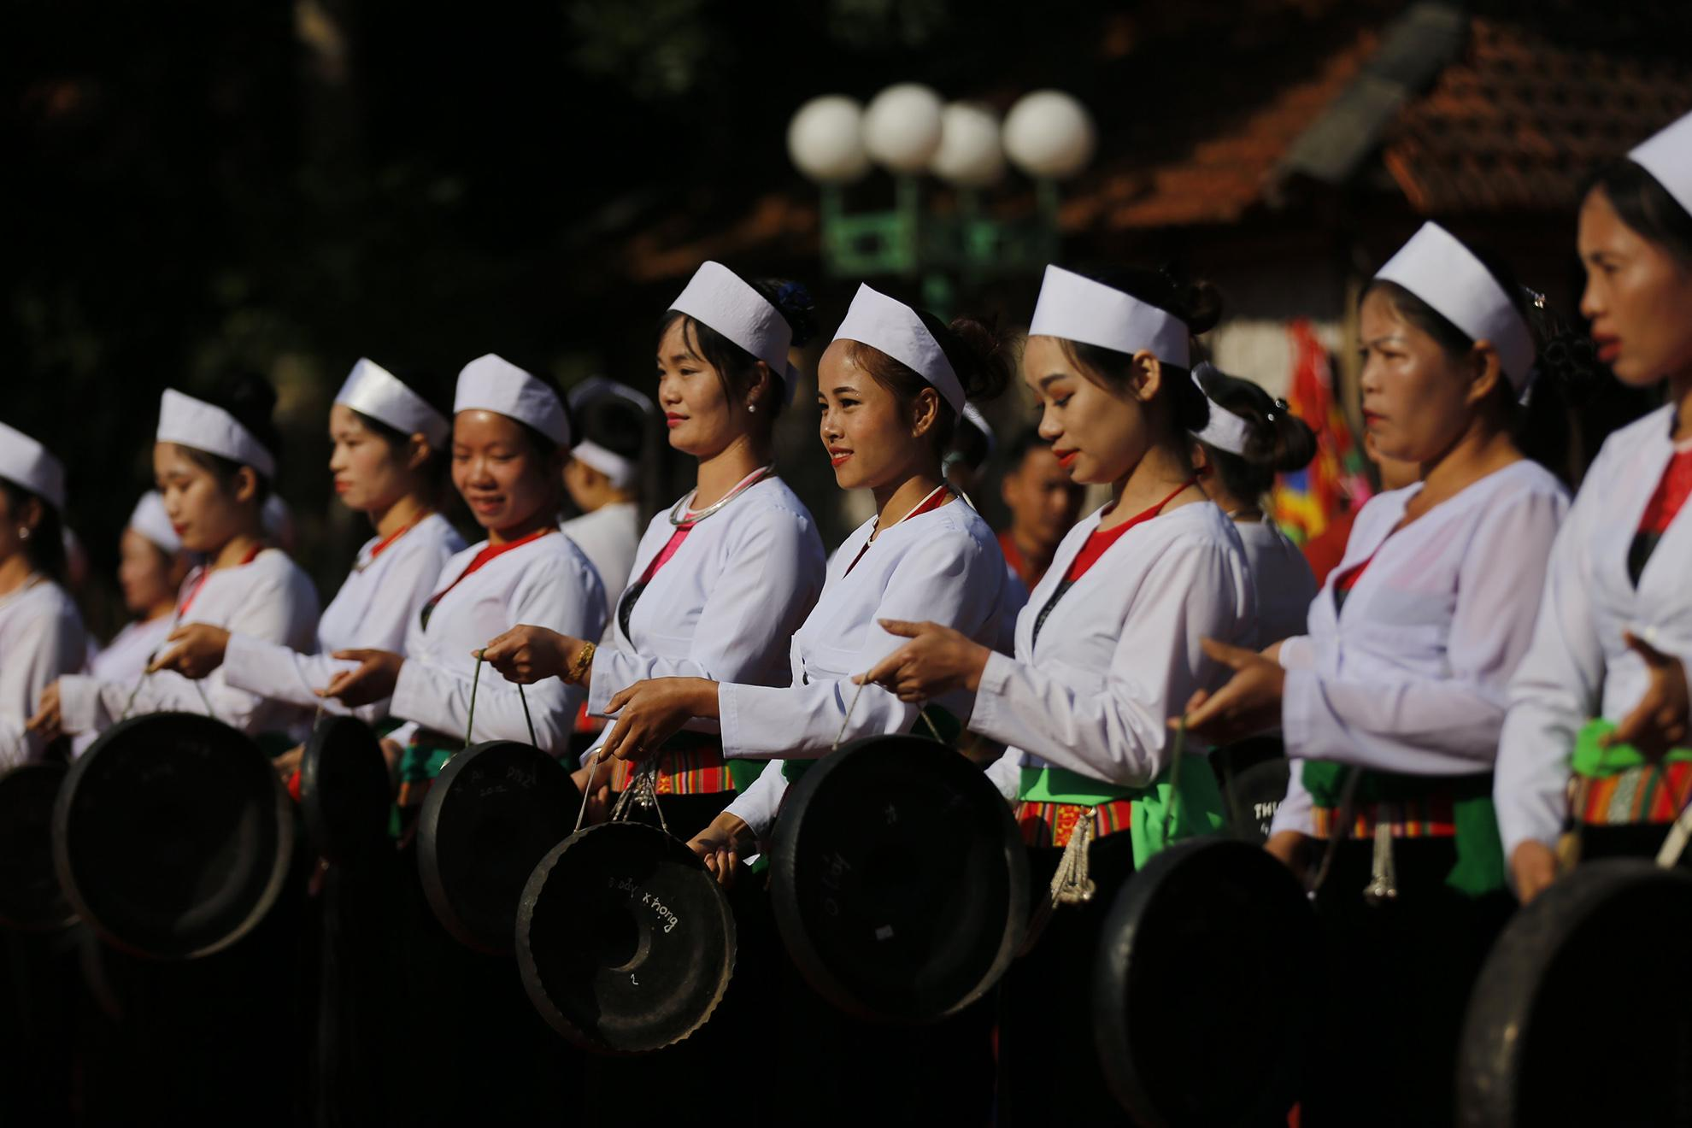
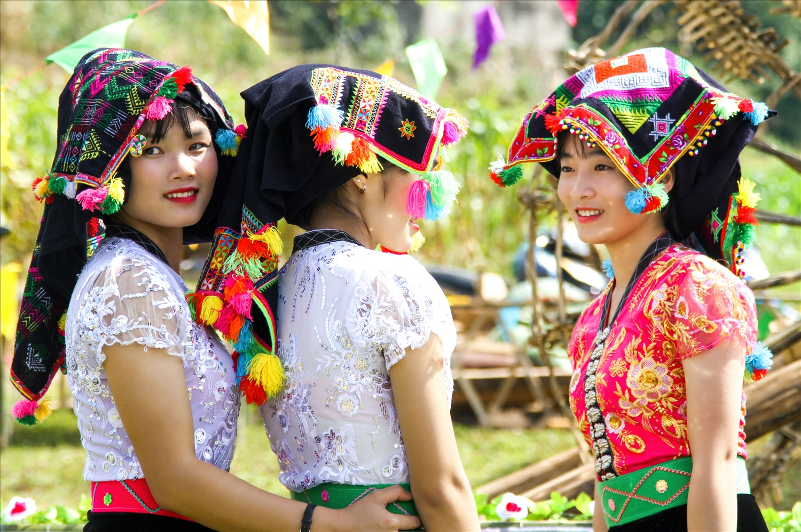
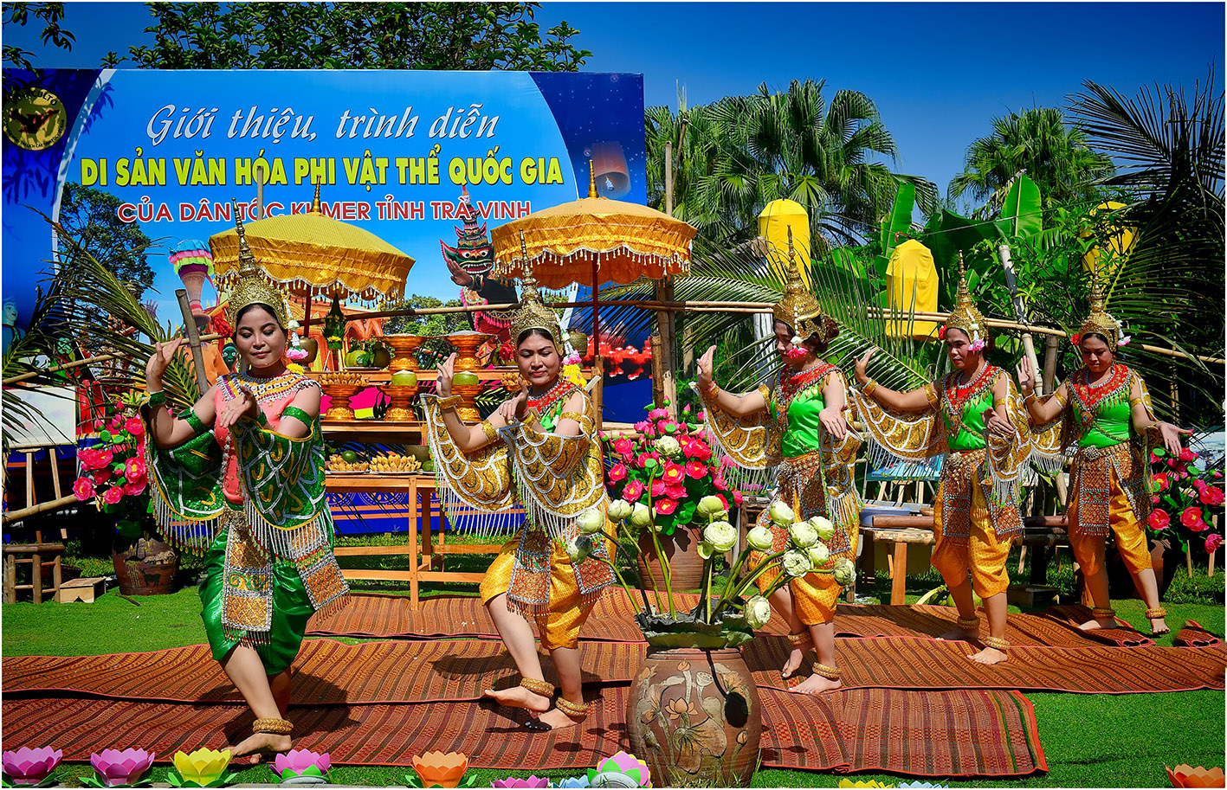
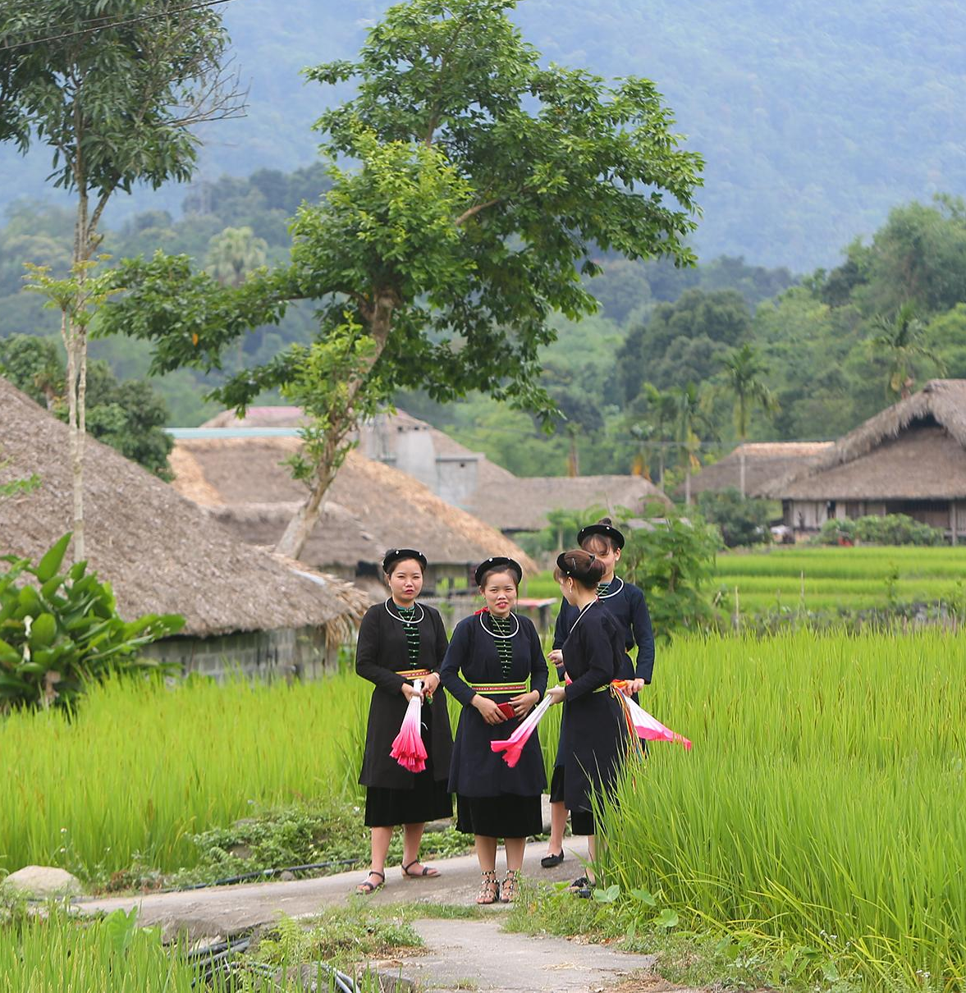
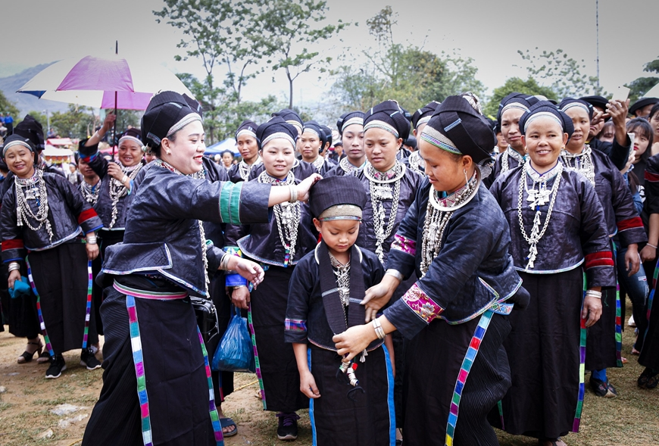

Slide 4
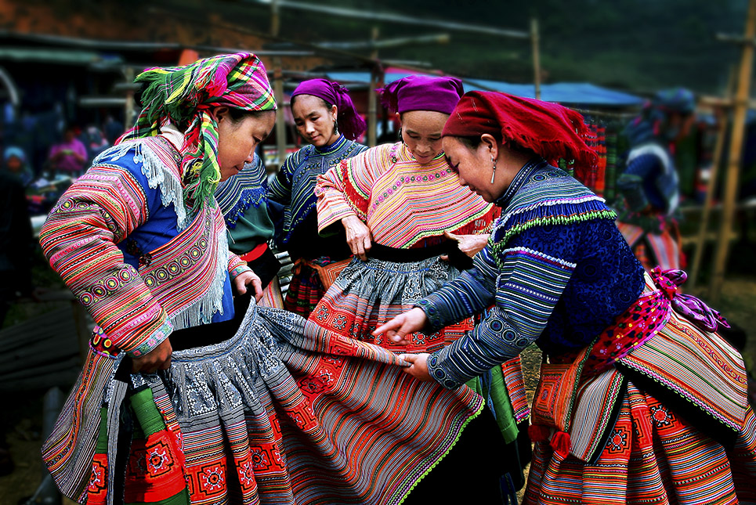
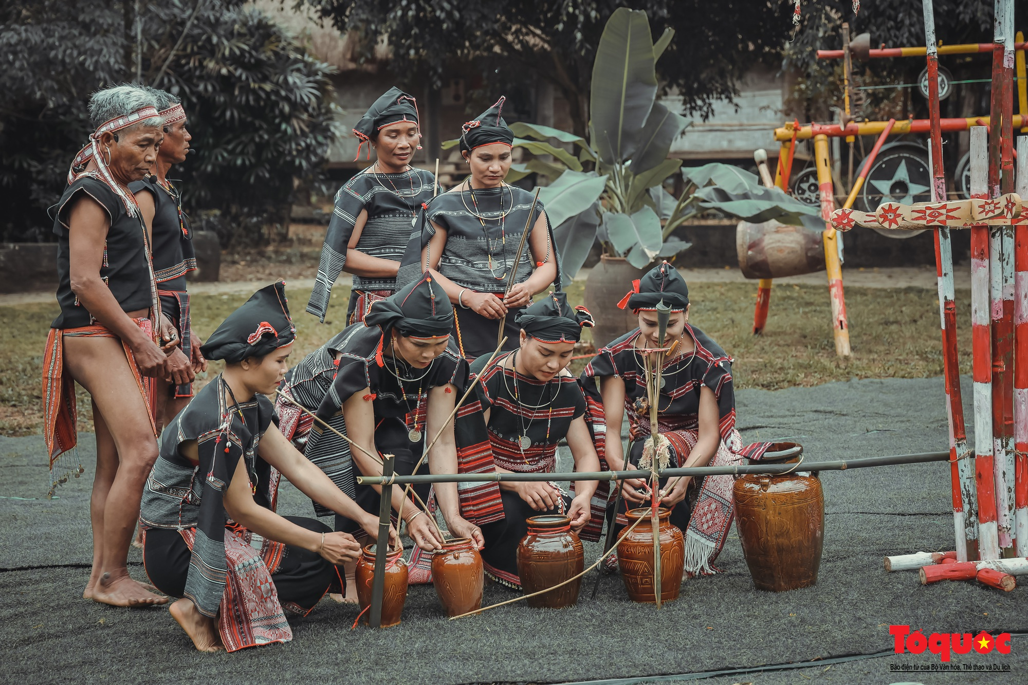
Việt Nam là một quốc gia đa dân tộc với 54 dân tộc cùng sinh sống trên lãnh thổ hình chữ S.
Mỗi dân tộc sẽ sinh sống ở từng vùng khác nhau.
Các dân tộc nước ta phân bố rộng khắp và không đồng đều.

Slide 5
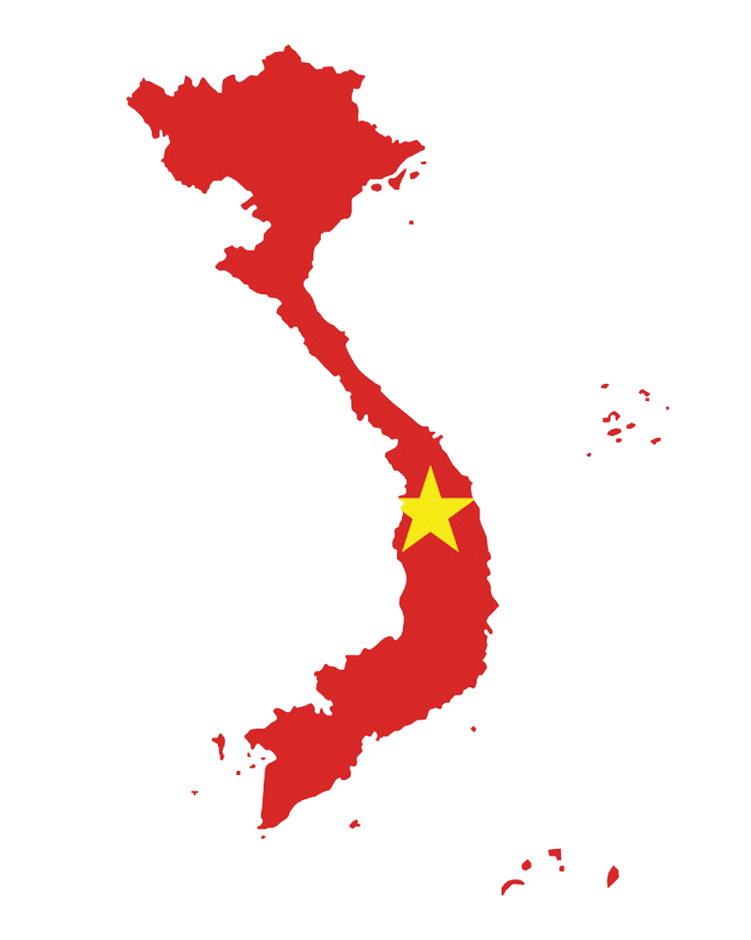
CHƯƠNG 1:
ĐỊA LÍ DÂN CƯ VIỆT NAM

Slide 6
TIẾT 1 - BÀI 1
DÂN TỘC VÀ DÂN SỐ

Slide 7
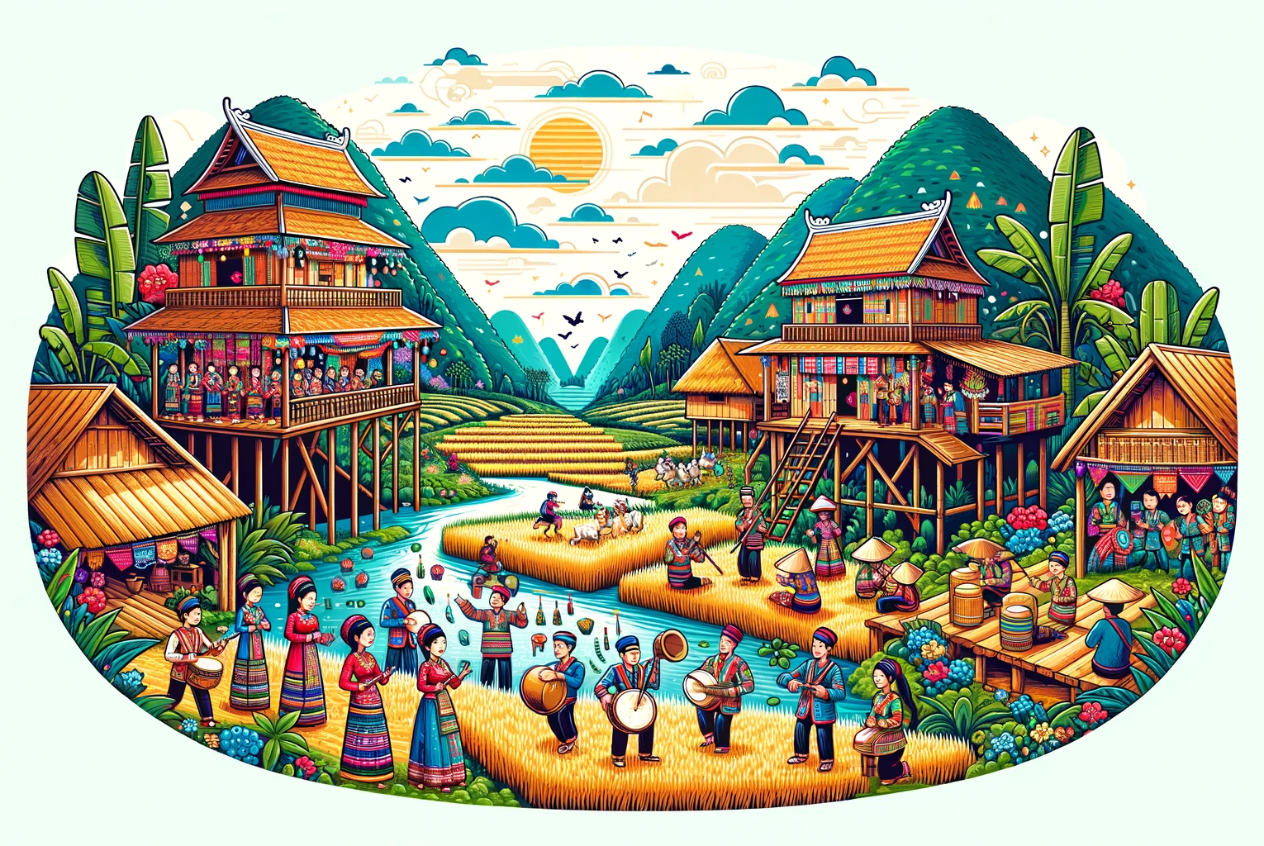
NỘI DUNG BÀI HỌC
01
Dân tộc
02
Dân số

Slide 8
Việt Nam
01
DÂN TỘC

Slide 9
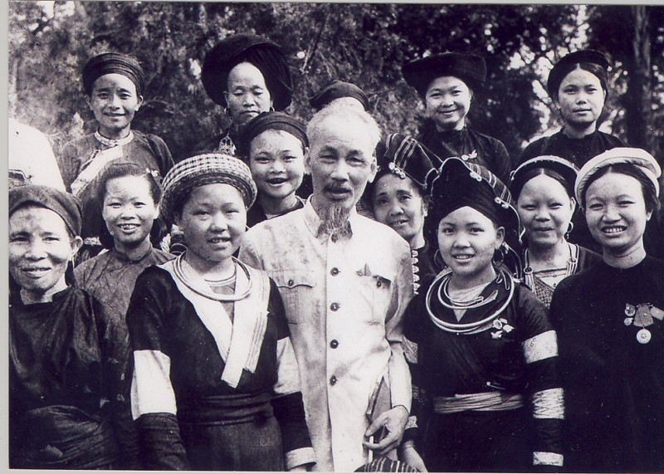
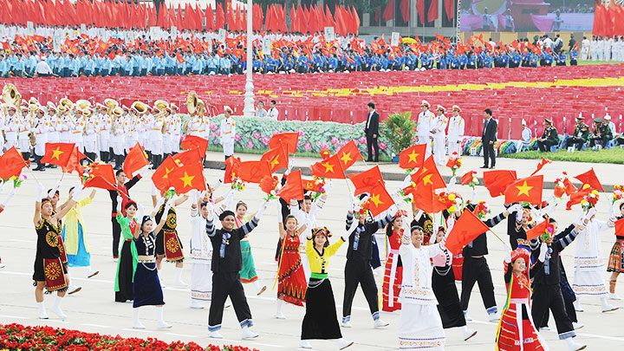
Dân số: hơn 98,5 triệu người (năm 2021), là quốc gia nhiều dân tộc (54 dân tộc).
Dân tộc Kinh chiếm khoảng 85% số dân, các dân tộc thiểu số chiếm khoảng 15% số dân cả nước.
Các dân tộc luôn đoàn kết, tạo nên cộng đồng các dân tộc Việt Nam.

Slide 10

a. Các dân tộc ở Việt Nam sinh sống rộng khắp trên toàn lãnh thổ.
Hoạt động nhóm đôi
Khai thác thông tin mục 1 - SGK tr.116 và hoàn thành bảng dưới đây: Trình bày đặc điểm phân bố các dân tộc ở nước ta.
Đặc điểm phân bố các dân tộc ở nước ta
Đặc điểm | Biểu hiện

Slide 11

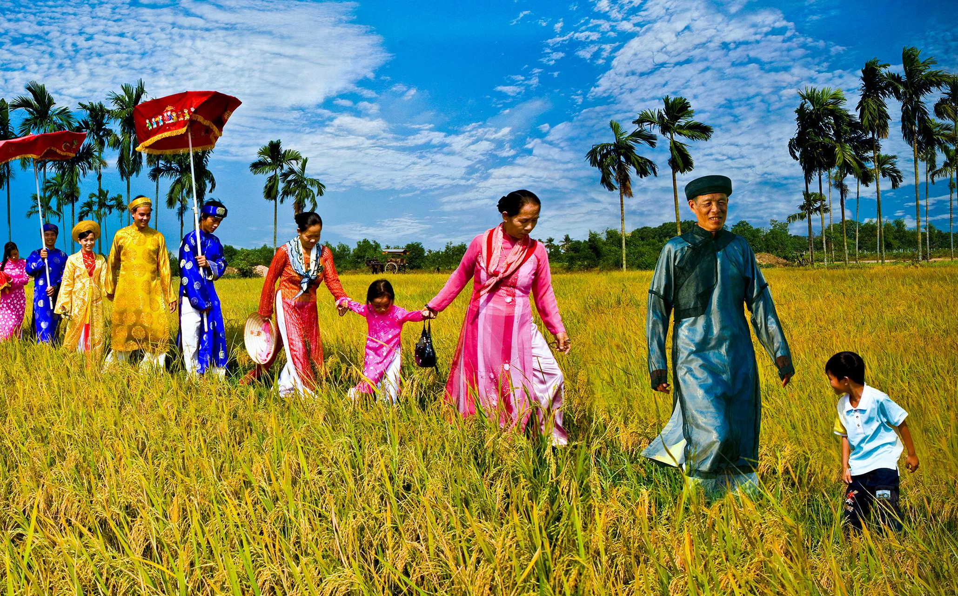
Đặc điểm | Biểu hiện
a. Các dân tộc ở Việt Nam sinh sống rộng khắp trên toàn lãnh thổ.
Người Kinh: tập trung đông ở đồng bằng, ven biển, trung du.
Các dân tộc thiểu số: sinh sống ở vùng đồi núi và cao nguyên.
Dân tộc Tày, Mường, Thái: Trung du và miền núi Bắc Bộ.
Dân tộc Khơ-me, Chăm, Hoa: ven biển phía Nam và đồng bằng sông Cửu Long.
Dân tộc Gia-rai, Ê-đê, Ba-na: Tây Nguyên.
Dân tộc Kinh phân bố chủ yếu ở đồng bằng

Slide 12
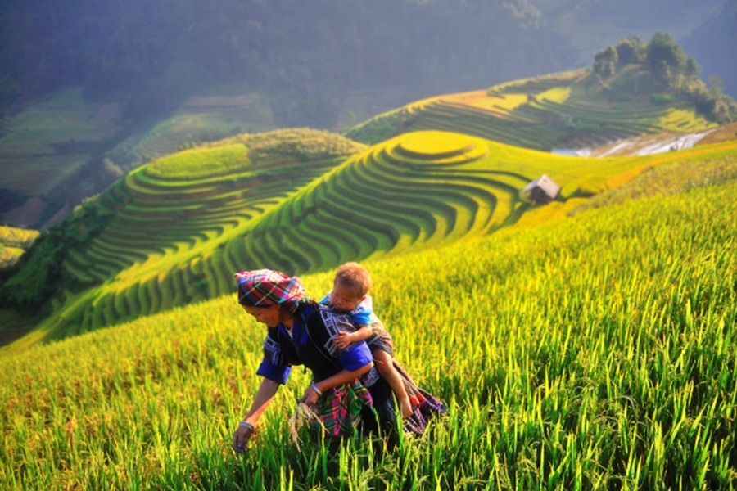
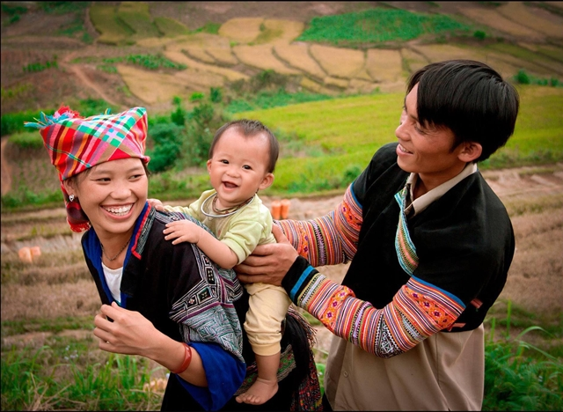
Các dân tộc thiểu số thường phân bố ở các khu vực trung du, miền núi

Slide 13
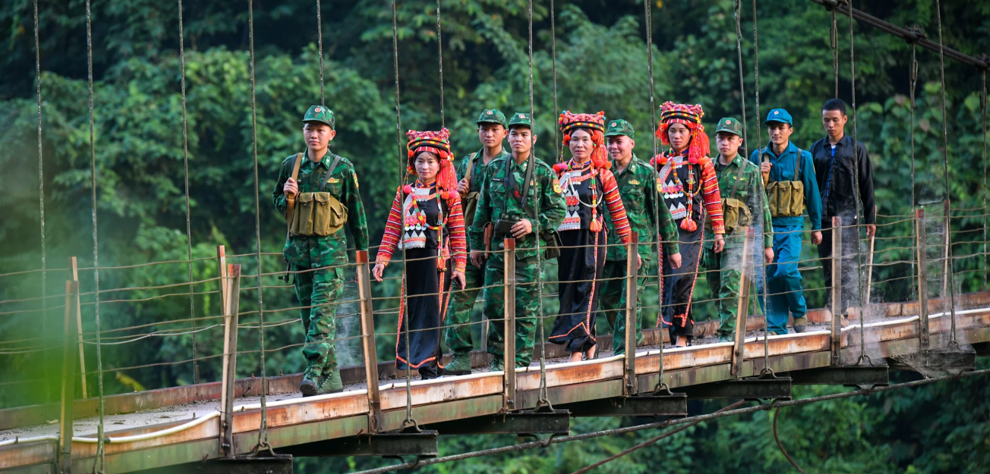
Các dân tộc thiểu số thường phân bố ở nơi có vị trí quan trọng, địa bàn chiến lược về an ninh quốc phòng

Slide 14
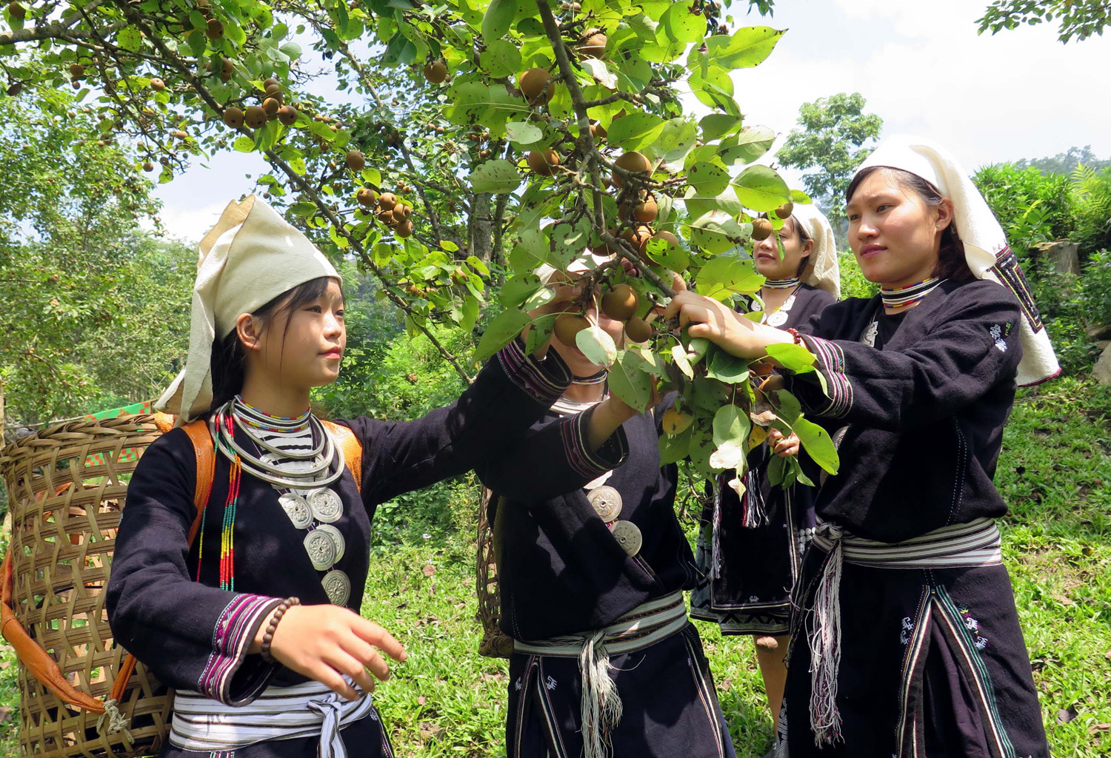
Đặc điểm | Biểu hiện
b. Phân bố dân tộc ở Việt Nam có sự thay đổi
Phân bố dân tộc ở Việt Nam thay đổi theo không gian:
Sống đan xen với nhau trên lãnh thổ.
Tập trung nhiều dân tộc ở các vùng Tây Nguyên, Trung du và miền núi Bắc Bộ, Bắc Trung Bộ và Duyên hải miền Trung.
Đồng bào các dân tộc thiểu số có xu hướng di cư tự do, đi vào các vùng kinh tế mới như Tây Nguyên, Đông Nam Bộ để sinh sống.

Slide 15
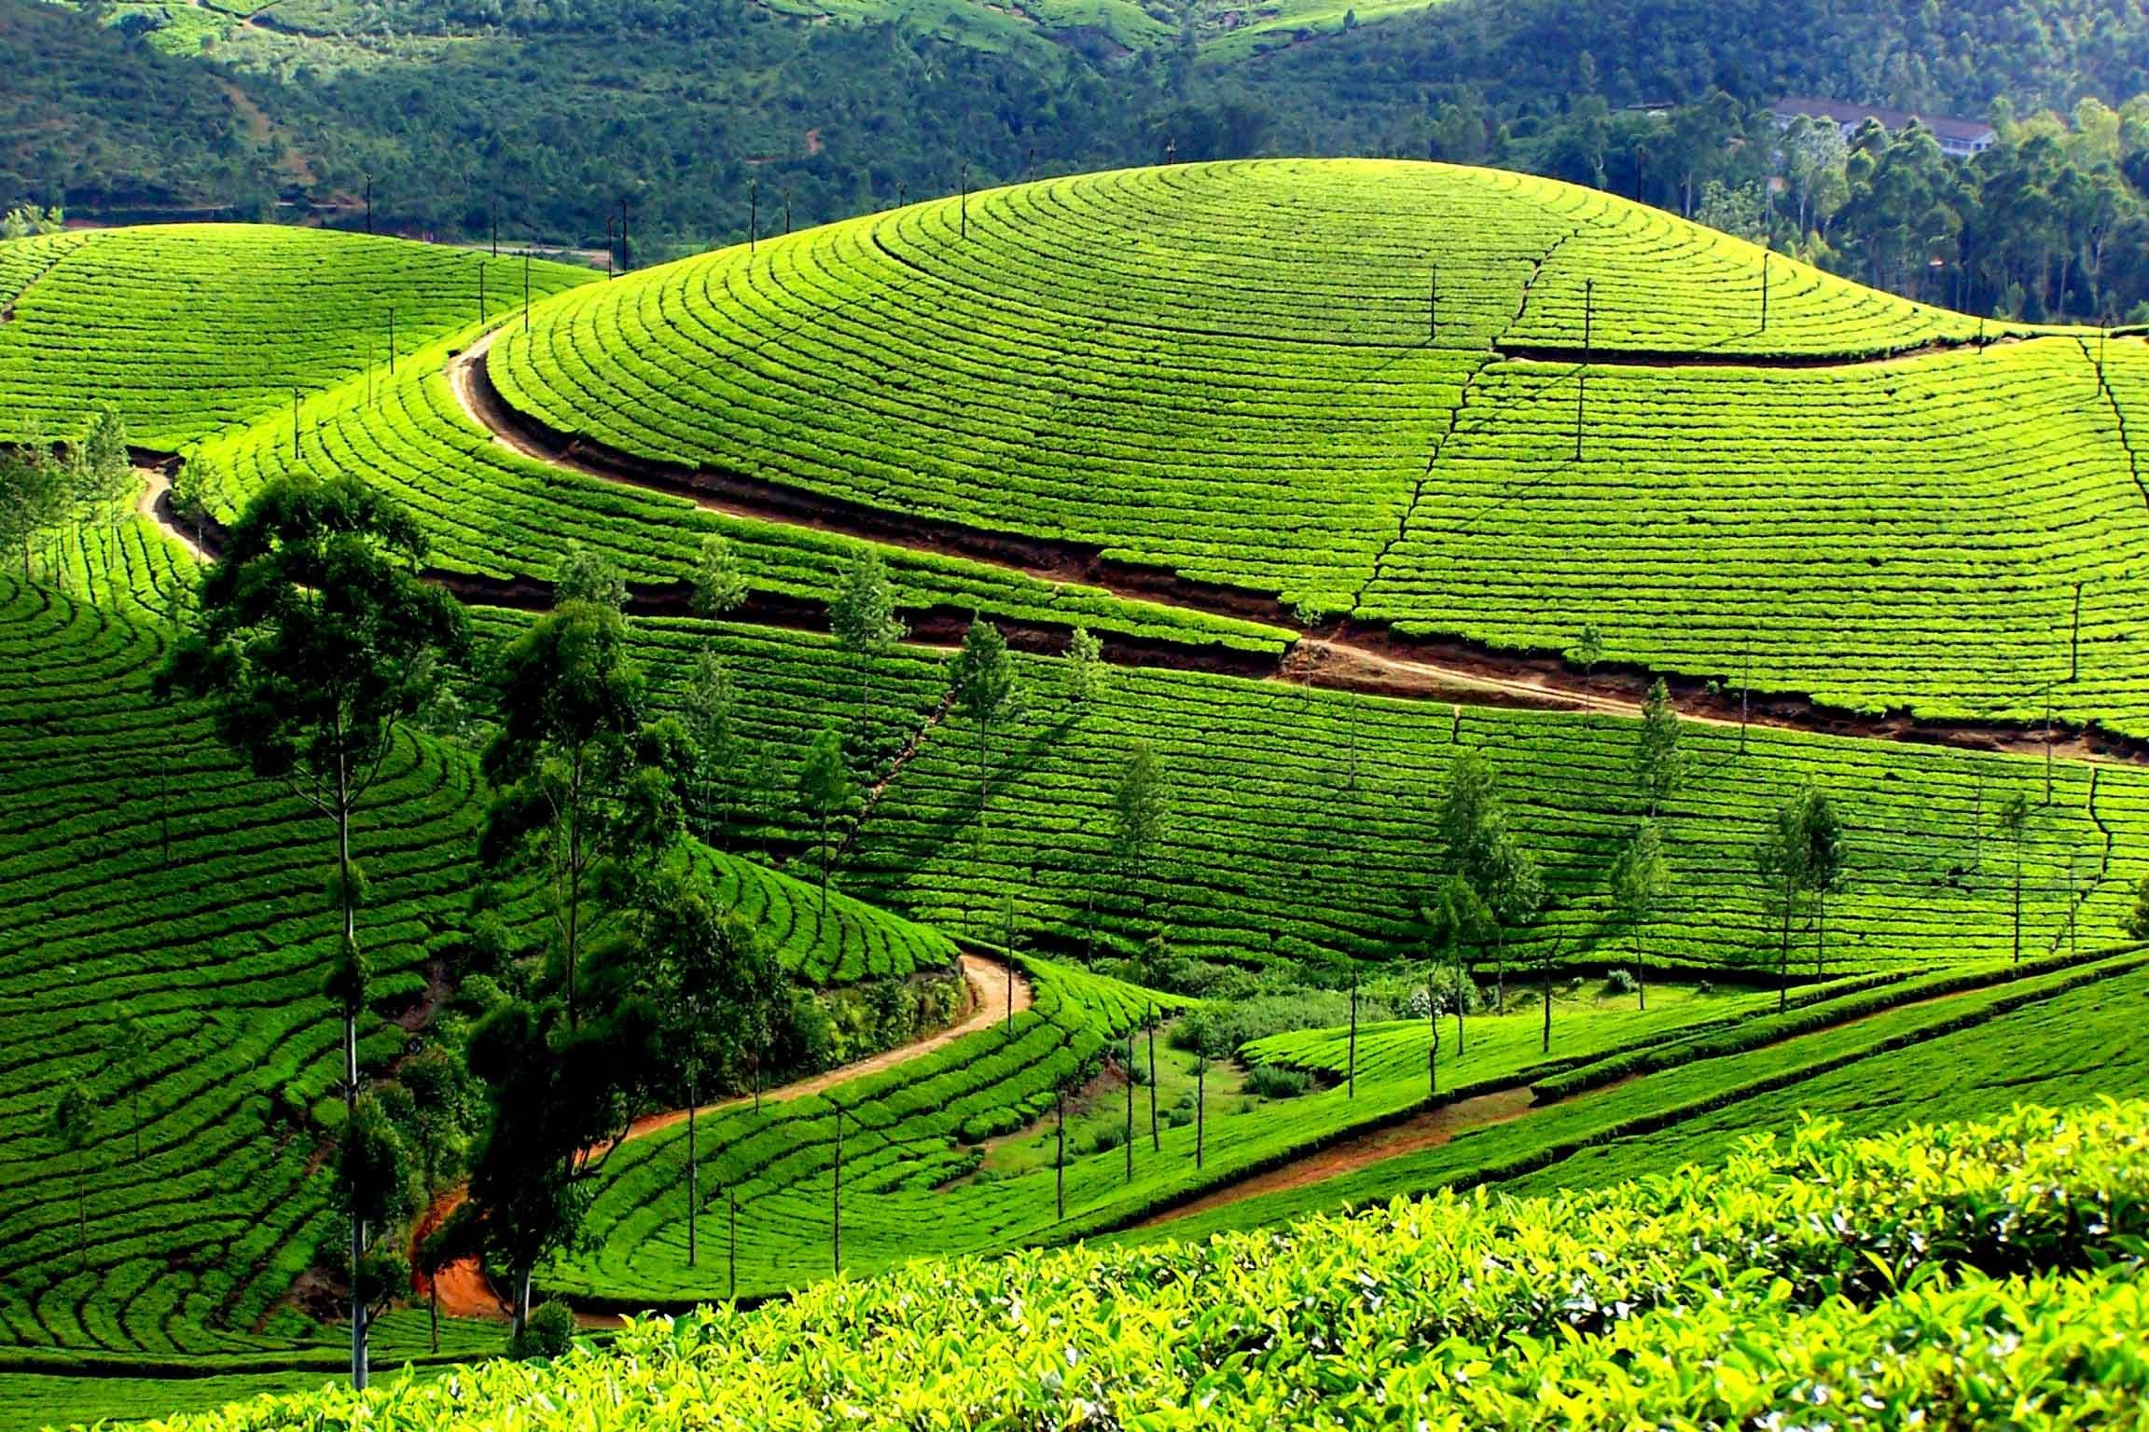
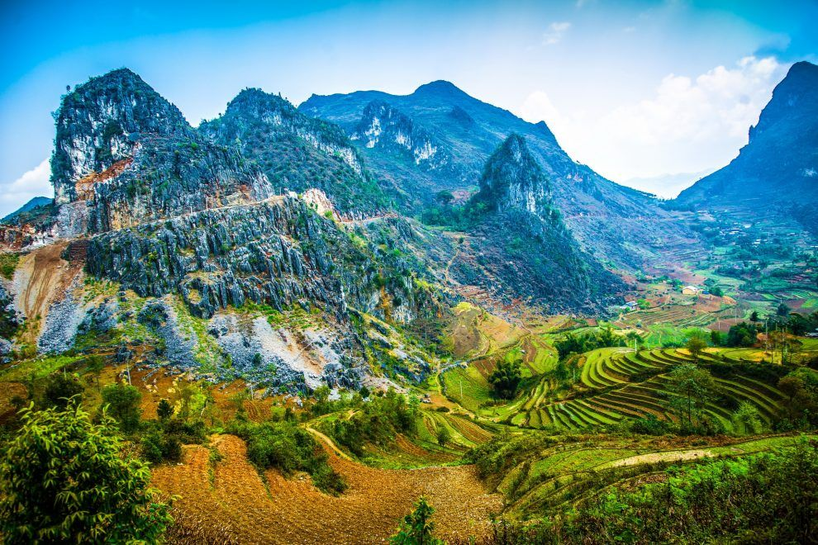
Cao nguyên đá Đồng Văn
Cao nguyên Mộc Châu

Slide 16
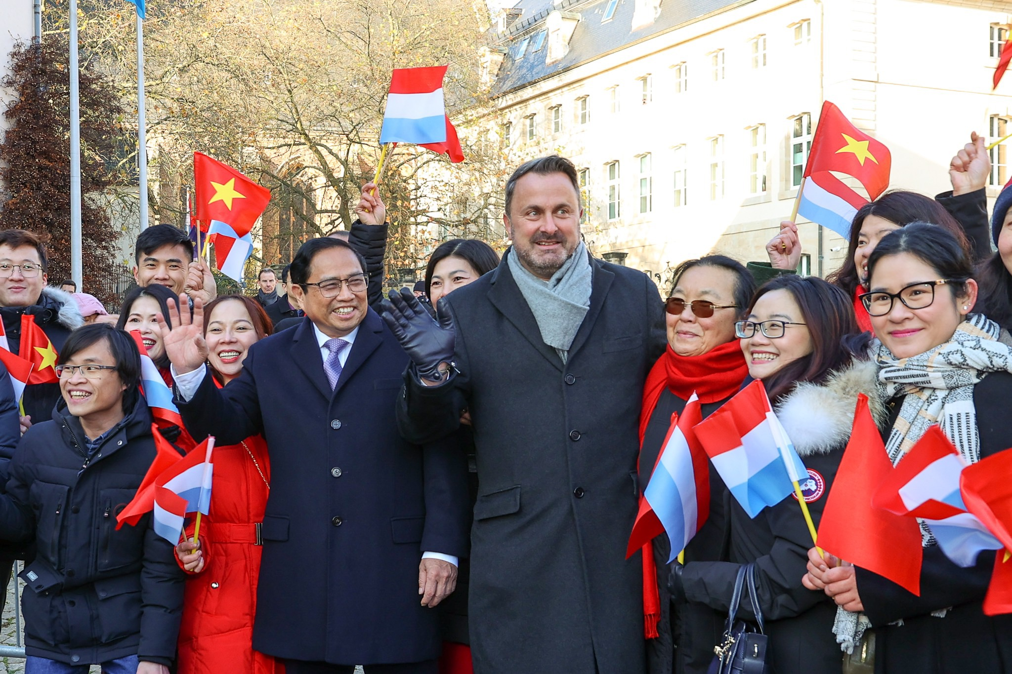
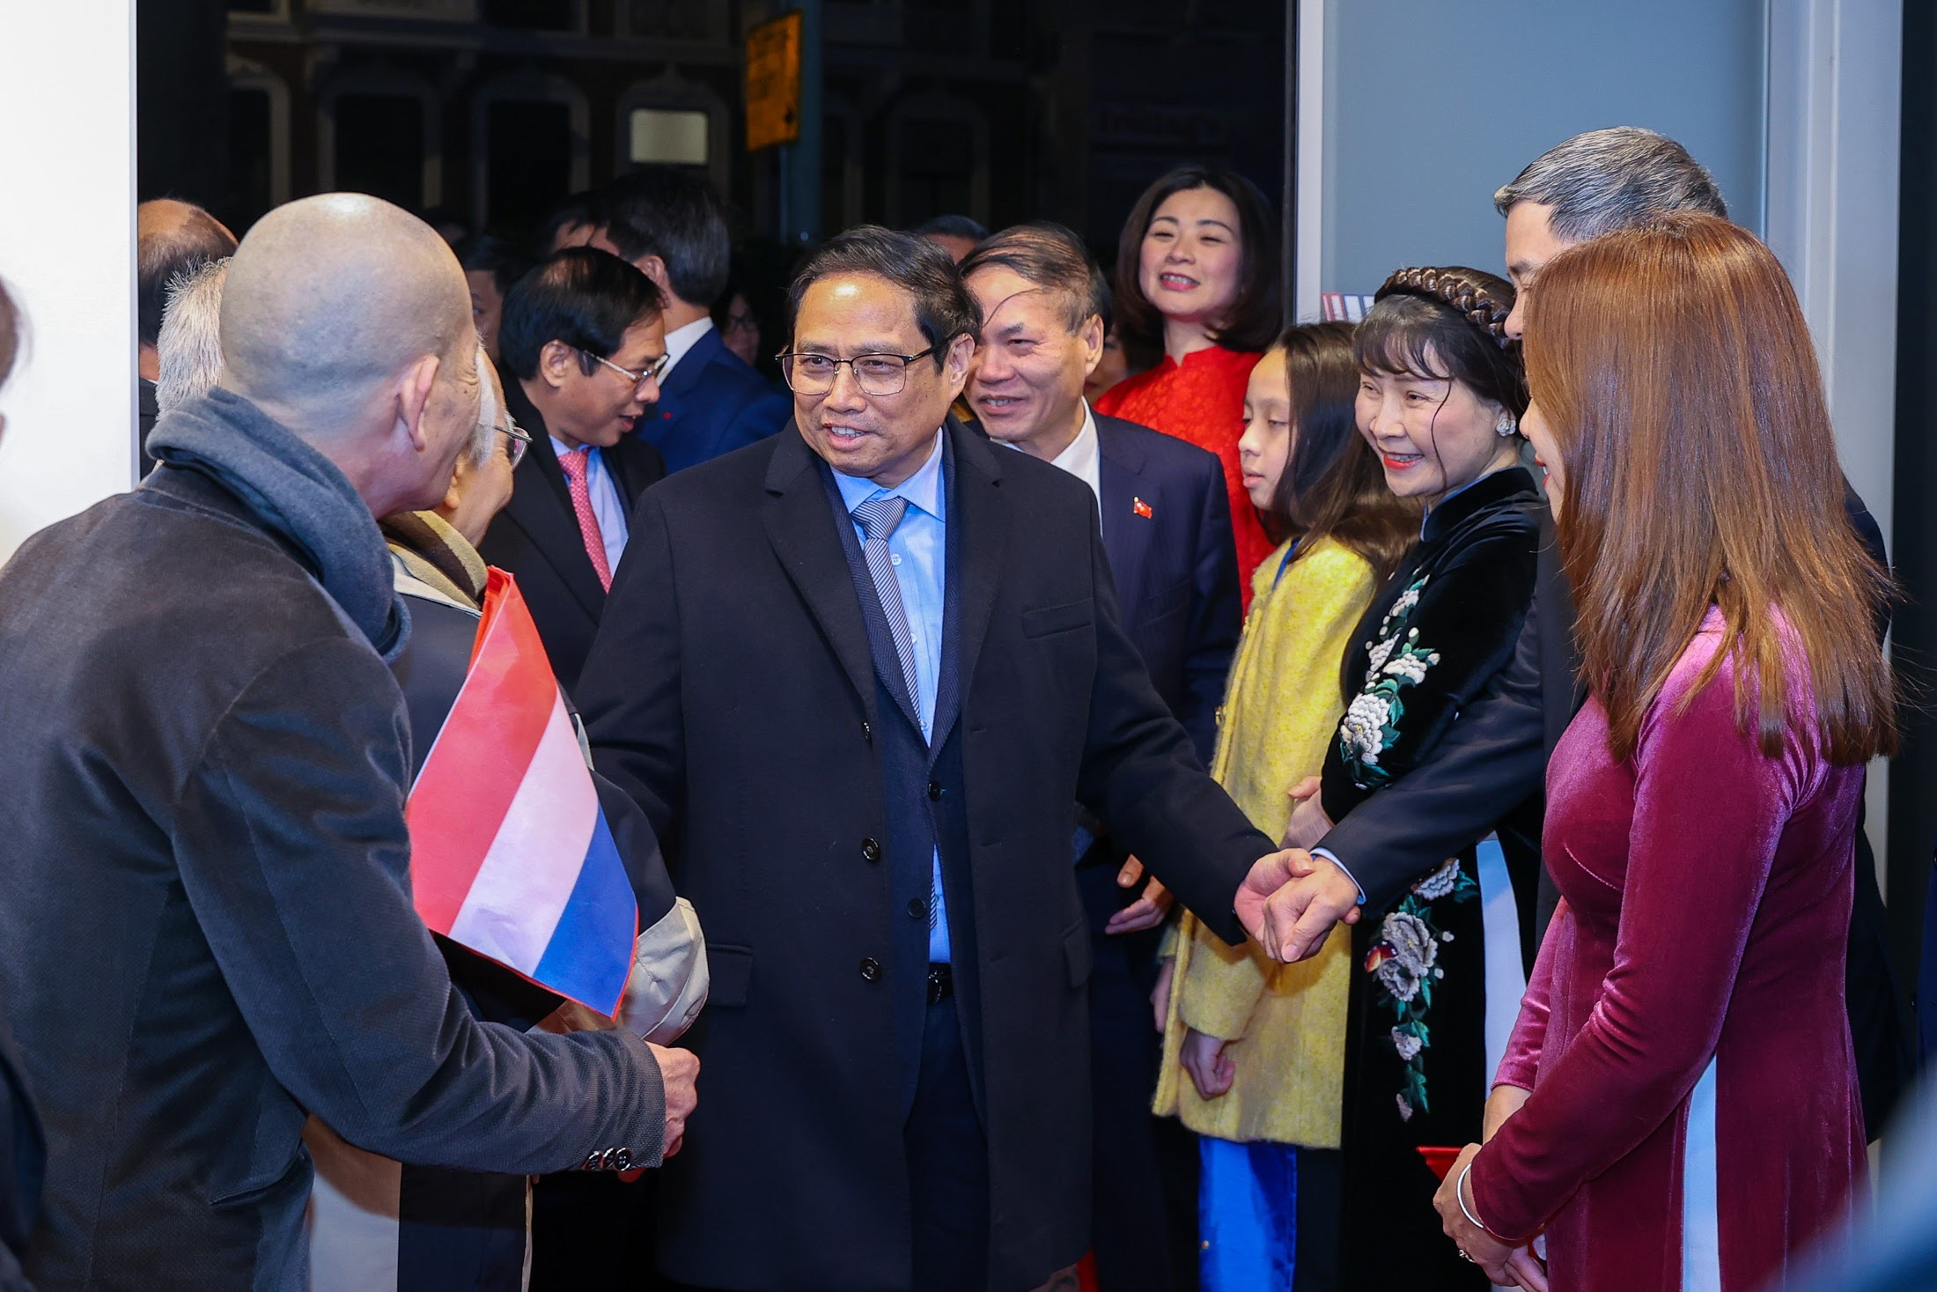
Đặc điểm | Biểu hiện
c. Người Việt Nam ở nước ngoài là một bộ phận của dân tộc Việt Nam
Việt Nam có khoảng hơn 5 triệu người (năm 2021).
Là bộ phận quan trọng của cộng đồng dân tộc Việt Nam.
Người Việt Nam ở nước ngoài luôn hướng về xây dựng quê hương, đóng góp cho công cuộc phát triển đất nước.
Kiều bào Việt Nam ở Luxembourg tới dự lễ đón chính thức Thủ tướng Phạm Minh Chính
Người Việt ở Hà Lan vui mừng đón Thủ tướng tới thăm

Slide 17

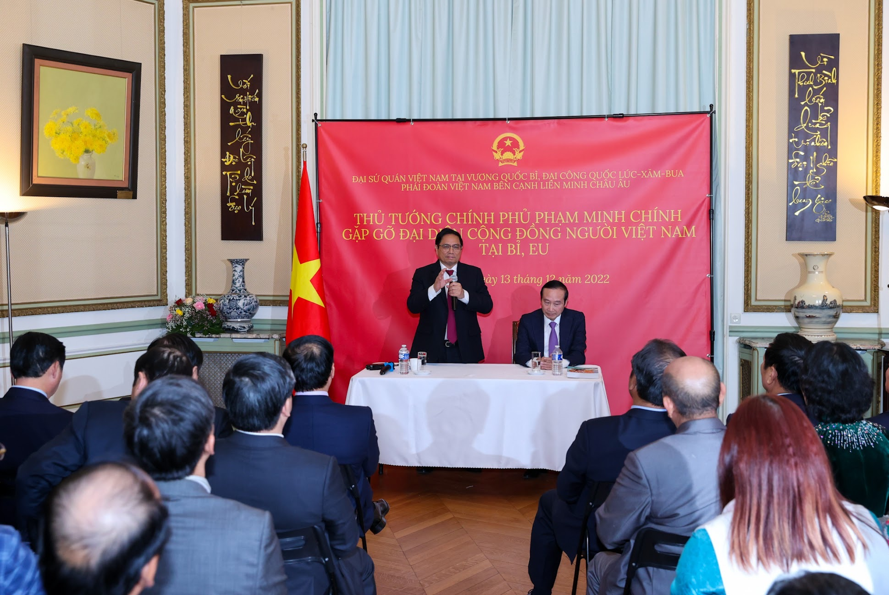
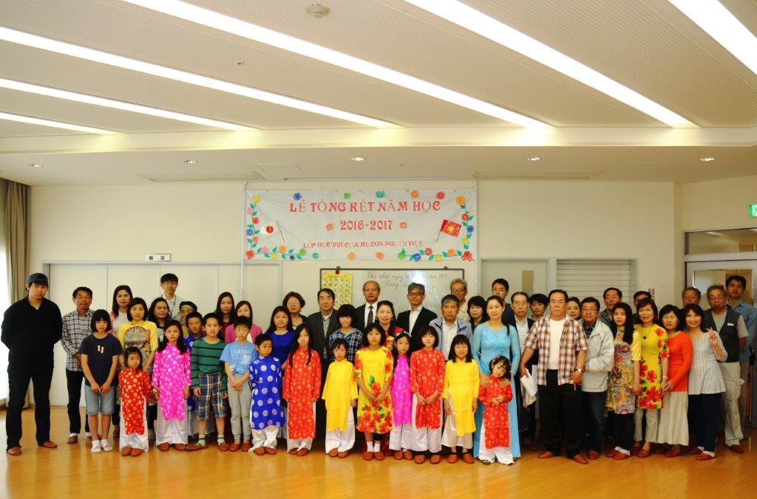
Thủ tướng gặp gỡ bà con kiều bào Việt Nam ở Bỉ
Chi hội người Việt Nam tại thành phố Kobe (Nhật Bản)

Slide 18
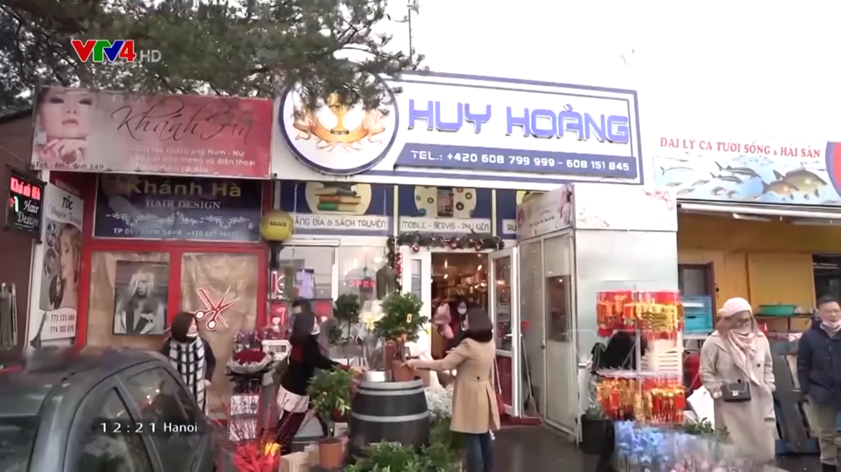
Video có ở file gốc
Cảm xúc của kiều bào đón Tết tại nước ngoài

Slide 19
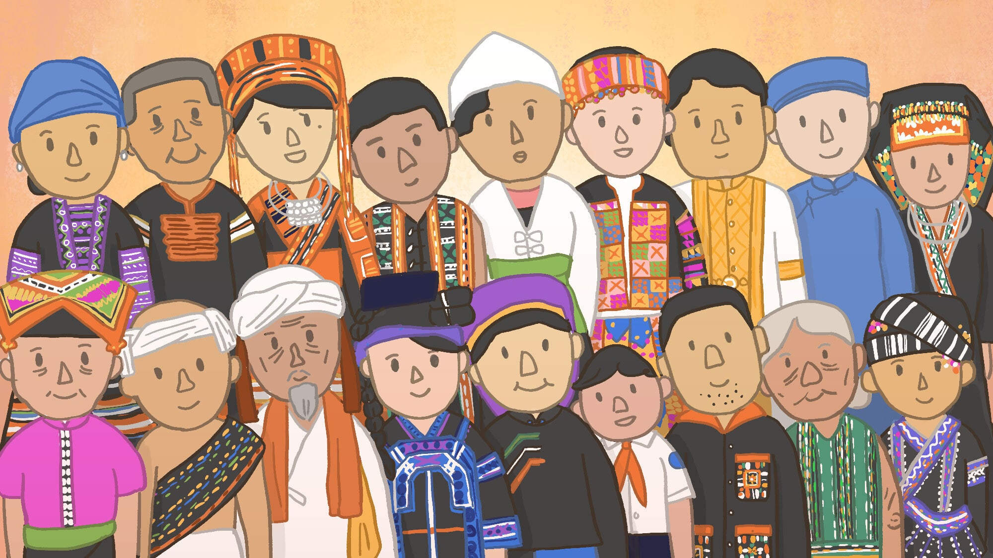
Kết luận
Các dân tộc sinh sống rộng khắp trên lãnh thổ Việt Nam.
Sự phân bố dân tộc thay đổi theo không gian.
Người Việt Nam ở nước ngoài luôn hướng về Tổ quốc.

Slide 20
Còn nữa….
Có đủ bộ word và powerpoint cả năm tất cả các bài môn: Địa lí 9 Kết nối tri thức
LH Zalo 0969 325 896

Slide 21


